Slide 1
Összetett és komplex ionok

Slide 2
Mik az ionok és hogyan képződnek?
Atomokból elektron leszakítással vagy elektron felvétellel képződnek ionok.
  Kation: pozitív töltésű ion
  Anion: Negatív töltésű ion
  Molekulákból is képződhetnek ionok azonban ez sok energiát igényel ezért ezek instabilak
Az összetett ionok olyan több atomból álló, elektromos töltéssel rendelkező részecskék, amelyeket kovalens kötés tart össze.

Slide 3
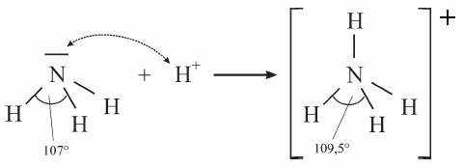

Példa egy összetett ionra: Ammónium ion
Kation képződik, ha valamely molekulához hidrogénion, azaz proton kapcsolódik.
Közismert összetett kation az ammóniumion, amely az ammóniából képződik, és az oxónium ion ami vízből:

Slide 4
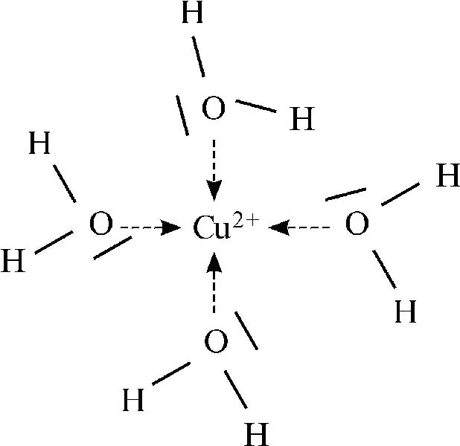

Komplex ionok
Összetett kation képződik, ha valamely fém ionjához nemkötő elektronpárt tartalmazó molekula kapcsolódik.
Egyik legismertebb ilyen a réz akvakomplexe:

Slide 5
Fogalmak:
Kation: Pozitív töltésű atom vagy atomcsoport.
Nemesgáz szerkezet: A négy elektronpárból álló külső elektronhéj(s2 p6)elektronszerkezete. Kivéve az első héjat, amelyen csak két elektron képezi. Ez az adott héj legstabilisabb állapota.
Akvakomplex: Olyan komplex vegyületek, melyekben a központi atomot vízmolekulák veszik körül ligandumként(kötő „szomszéd”).
Komplex ion: Olyan ion, amelyben a központi atomhoz ligandumok (molekulák vagy ionok) koordinációs kötésekkel kapcsolódnak.
Koordinációs kötés: A koordinációs kötés a datív kötés egy fajtája, amelyben a kötést kialakító elektronpár mindkét elektronját ugyanaz az atom szolgáltatja.

